Slide 1
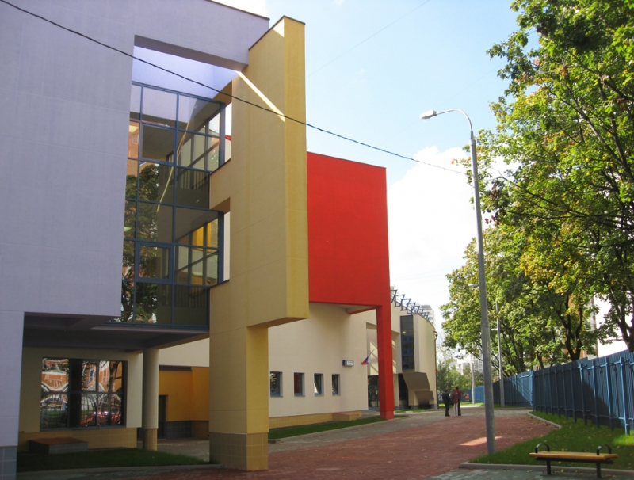
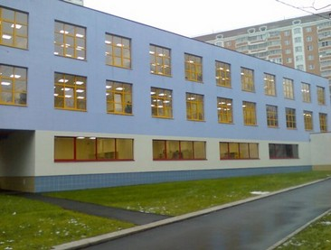
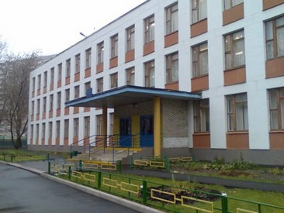
ГБОУ СОШ № 274

Slide 2
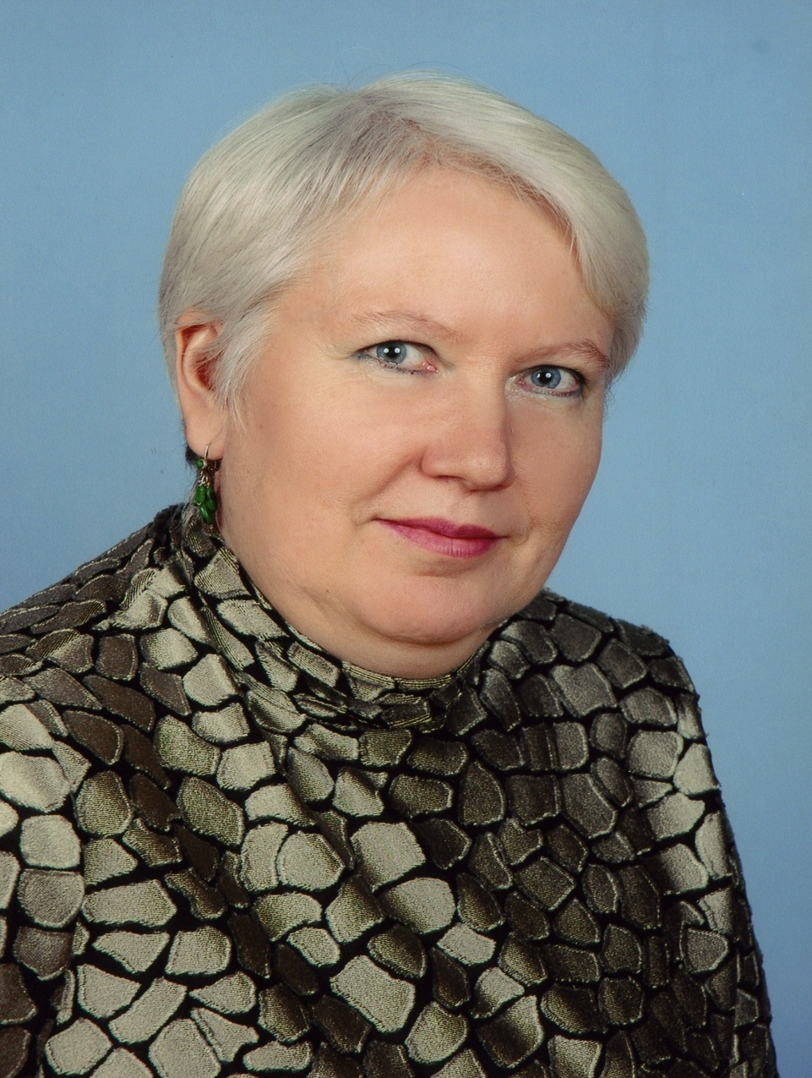
Менкес
Марина Васильевна
Почетный работник общего образования Российской Федерации,
Ветеран труда
Учитель высшей категории
Председатель методического объединения учителей начальных классов

Slide 3
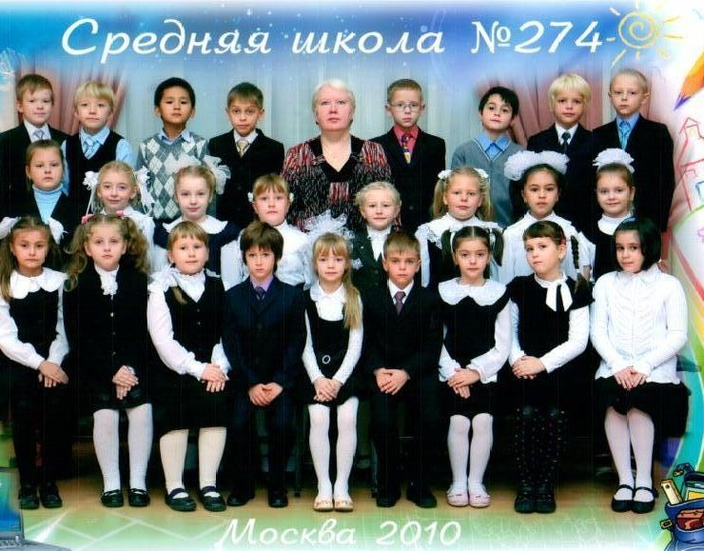

Slide 4
«Использование групповой и парной форм работы на уроках математики»

Slide 5
«Страшная опасность – это безделье за партой; безделье шесть часов ежедневно, безделье месяцы и годы. Это развращает, морально калечит человека – и ни что не может возместить того, что упущено в самой главной сфере, где человек должен быть тружеником – в сфере мысли».
В. А. Сухомлинский
Групповая деятельность – это «организованное взаимодействие двух или более индивидов как совокупного субъекта с миром, объединенных единой целью и совместными усилиями по ее достижению»
Е.Н. Щуркова

Slide 6
С введением новых стандартов, многие учителя в начальной школе стали использовать новую форму организации учебного процесса - групповую.
Групповая работа – это совместная деятельность детей и учителя, где реализуются все виды взаимодействий: «учитель – ученик, ученик- ученик, ученик – группа, ученик – учитель».
На смену репродуктивной деятельности приходит исследовательская, поисковая, коллективно – распределенная деятельность.
Групповую работу характеризует непосредственное взаимодействие между учащимися, их совместная согласованная деятельность. (1)

Slide 7
Цель групповой работы:
-взаимообогащение,
воспитание коммуникативной культуры учащихся,
Воспитание культурных навыков ведения дискуссий, умение строить свое поведение с учетом позиций других людей
-приобретения навыков, необходимых для жизни в обществе, ответственность, такт.

Slide 8
Результаты применения Групповой формы работы:
растет самокритичность ребенка,
возрастает глубина изучаемого материала,
растет познавательная и творческая самостоятельность учащихся,
возрастает сплоченность класса,
меняется характер взаимоотношений между детьми, дети согласовывают свои действия,
учатся делать выводы по предметному содержанию,
- формируется терминологическая речь.

Slide 9
Подготовительная работа к Групповой деятельности:
Правила работы в группе
1.Работай в группе дружно, помни - вы одна команда. 2.Принимай активное участие в работе, не стой в стороне. 3.Не бойся высказывать своё мнение. 4.Работай тихо, не старайся всех перекричать. Уважай мнение других участников группы. 5.Думай сам, а не рассчитывай на других. 6. Отвечай у доски громко, чётко, кратко. 7. В случае неправильного ответа группы не вини никого, отвечай за себя. Помни, что каждый человек имеет право на ошибку. 8. Если вы не можете выбрать того, кто будет представлять вашу группу у доски, то примените считалочку или жребий. (2)

Slide 10
Рекомендации для учителя при организации Групповой деятельности:
· Нельзя принуждать к общей работе детей, которые не хотят вместе работать;
· Найти индивидуальное место ученику, который хочет работать один;
· Нельзя требовать в классе абсолютной тишины, так как дети должны обменяться мнениями, прежде чем представят «продукт» своего труда;
· В классе существует условный сигнал, говорящий о превышении допустимого уровня шума (обыкновенный колокольчик);
· Нельзя наказывать детей лишением права участвовать в совместной работе;
· В групповой работе нельзя ожидать быстрых результатов, всё осваивается практически. Не стоит переходить к более сложной работе, пока не будут проработаны простейшие формы общения. Нужно время, нужна практика, разбор ошибок. Это требует от учителя кропотливой работы.

Slide 11
Групповые формы работы можно использовать на разных этапах урока:
этап актуализации знаний (при выполнении устной работы);
на этапе закрепления и повторения (при проведении самостоятельной работы);
на этапе открытия новых знаний (при реализации проблемных ситуаций);
при подведении итога урока (при выполнении обобщений и формулировки выводов).

Slide 12
Групповая форма работы при закреплении и повторении:
В СВОЕЙ работе с учениками используЮ преимущественно групповую форму работы на этапе закрепления и повторения.
ХоЧУ поделиться опытом групповой работы в теме «Устные приёмы сложения и вычитания двузначных чисел».
На данном этапе целесообразно использовать пособие из комплекта spectra.

Slide 13
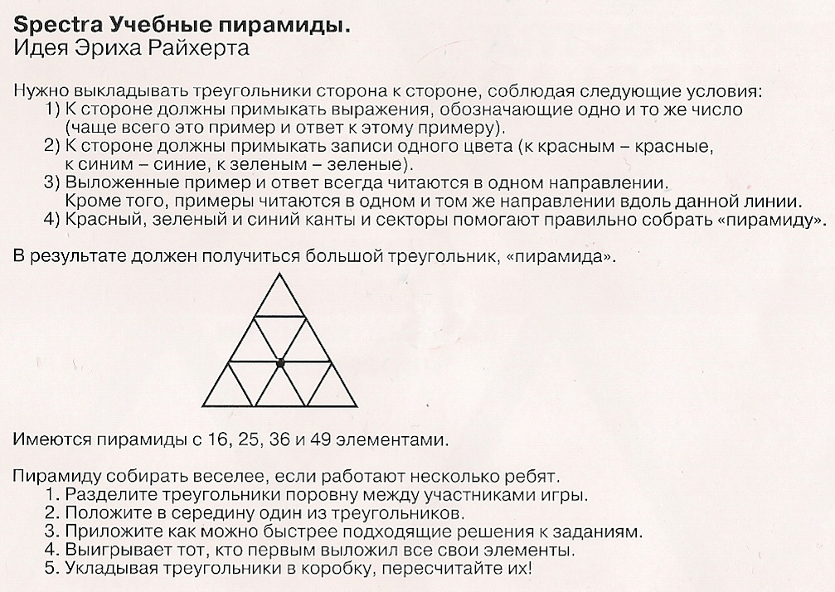
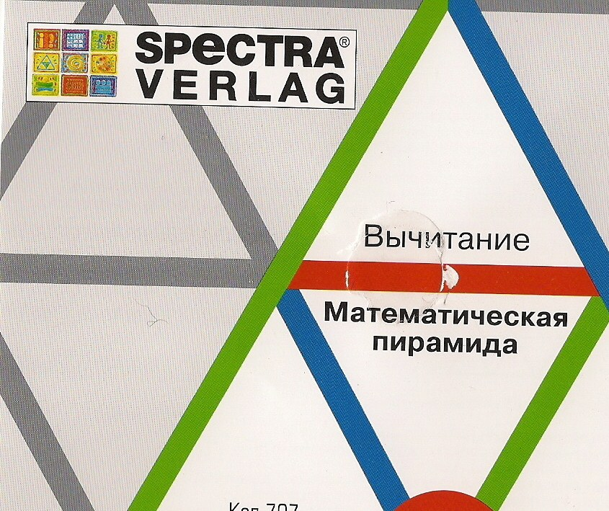

spectra

Slide 14
В процессе подготовки к вычитанию однозначных чисел

Slide 15
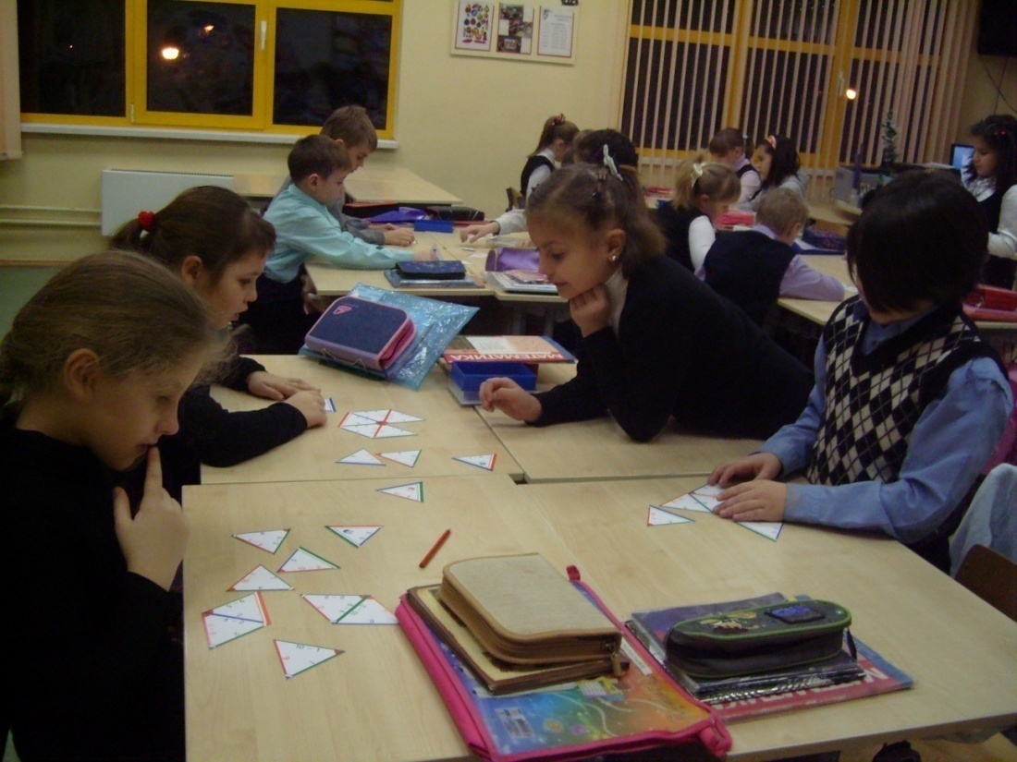
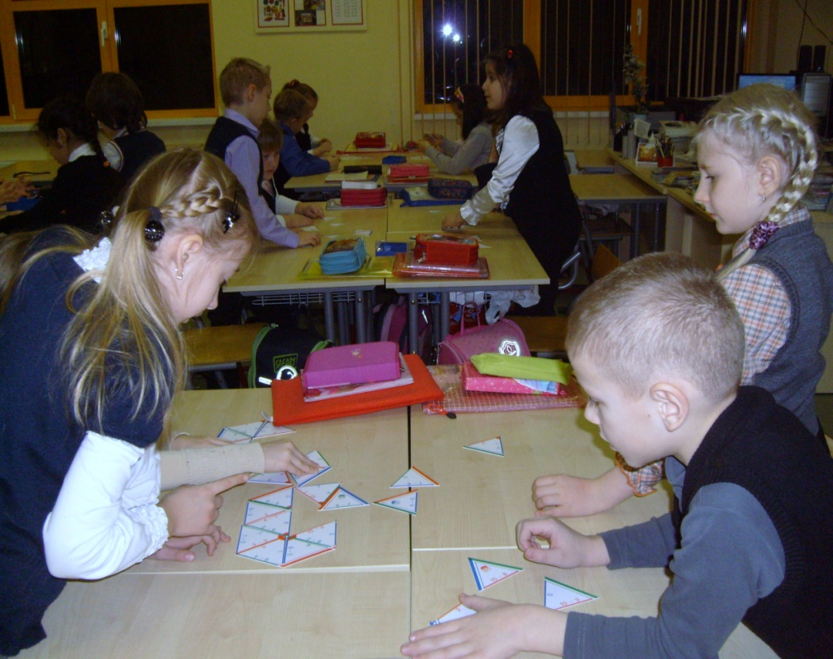
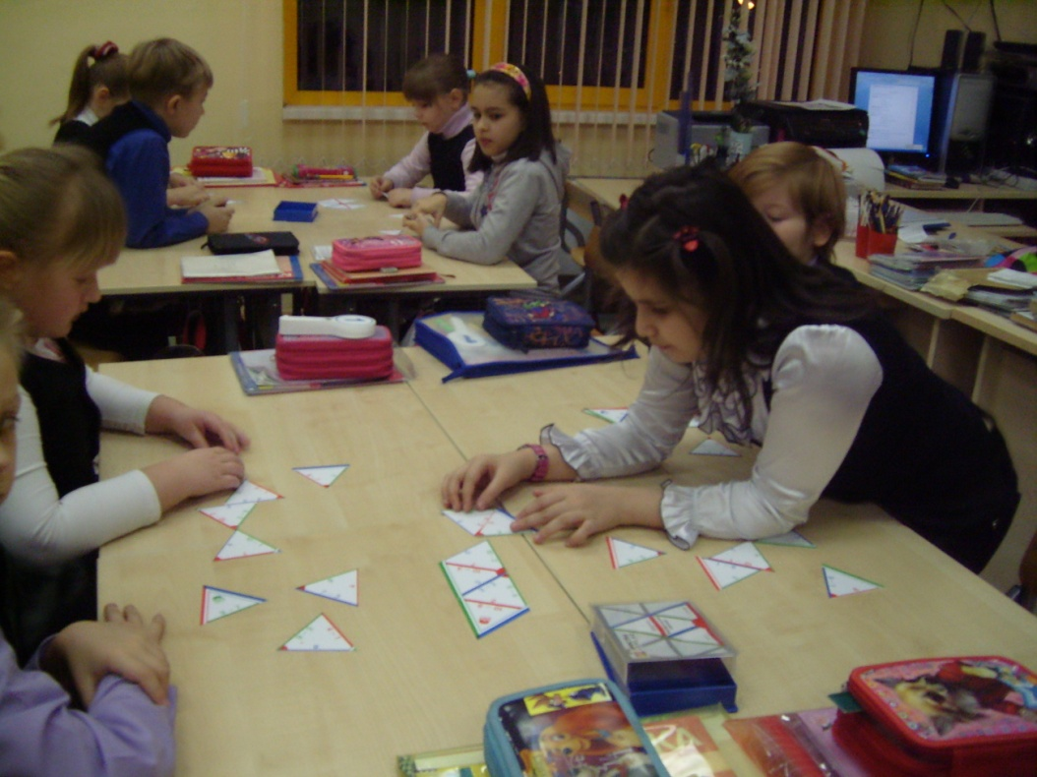
Трудное задание всегда легче выполнять вместе.
Недаром говорят: "Одна голова - хорошо, а две - лучше!"
а если работать группой - тогда любое задание ВЫПОЛНИМО.

Slide 16
spectra
На одном из последующих уроков учащиеся закрепляли приёмы вычитания:
- из двузначного числа однозначное без перехода через десяток;
- с переходом через десяток;
- из двузначного числа двузначное без перехода через десяток;
- с переходом через десяток.
Некоторым детям вычитание даётся с трудом, т.к. приёмы вычислений разные. ОНИ ИХ ПУТАЮТ.
А в группе такая работа даёт хороший результат,
Ведь в процессе вычислений дети делятся друг с другом своими знаниями.

Slide 17
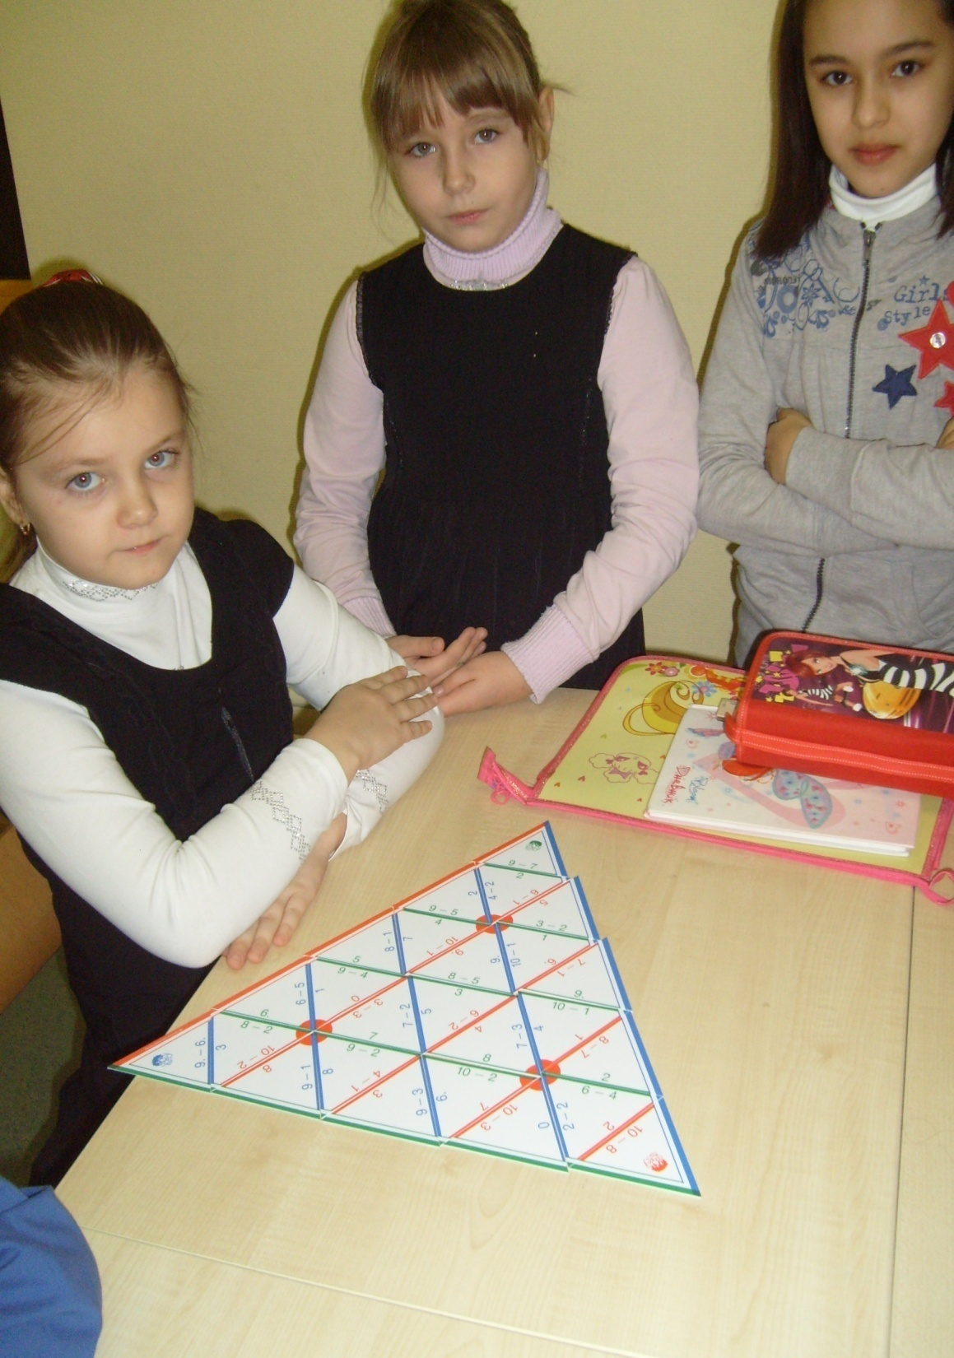
Результат – собранная пирамида

Slide 18
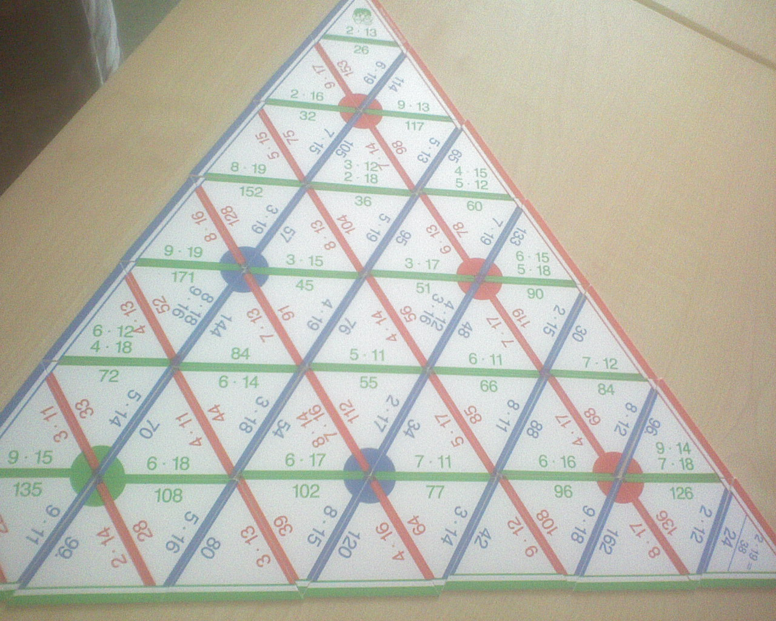
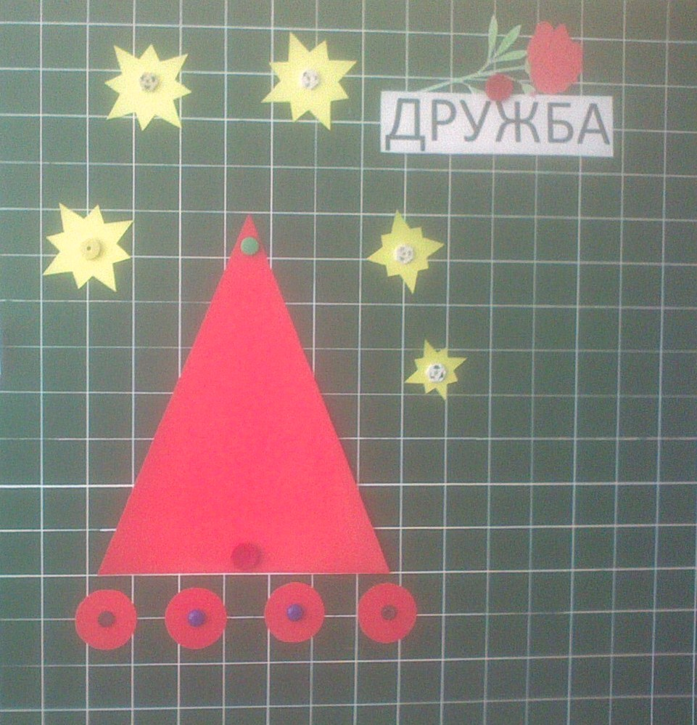

Slide 19
Групповая работа в форме игры
Крайне важно пробудить в детях интерес к математике. Помочь в этом могут игровые элементы на уроке, которые имеют успех у школьников всех возрастов.

Slide 20
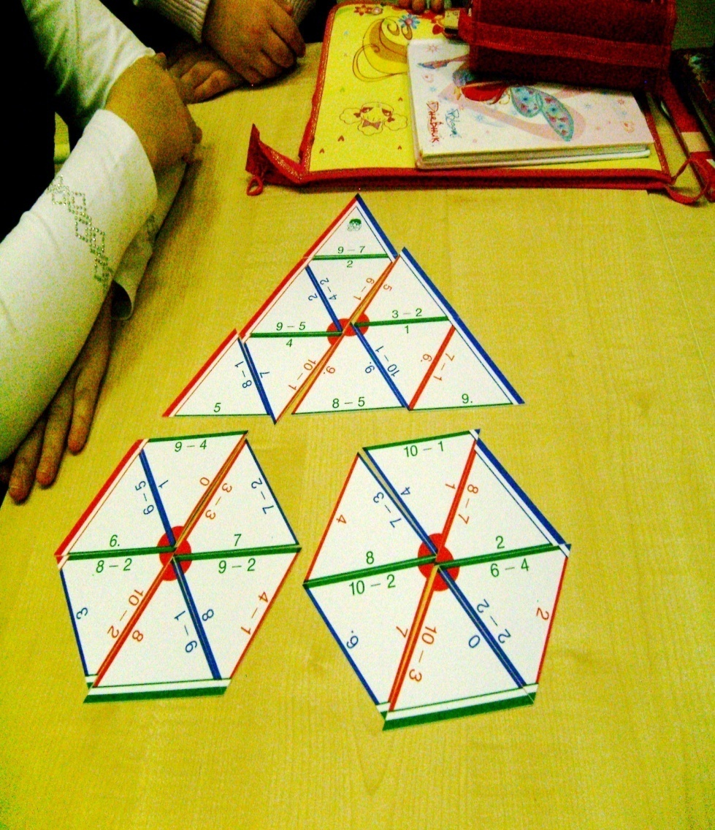
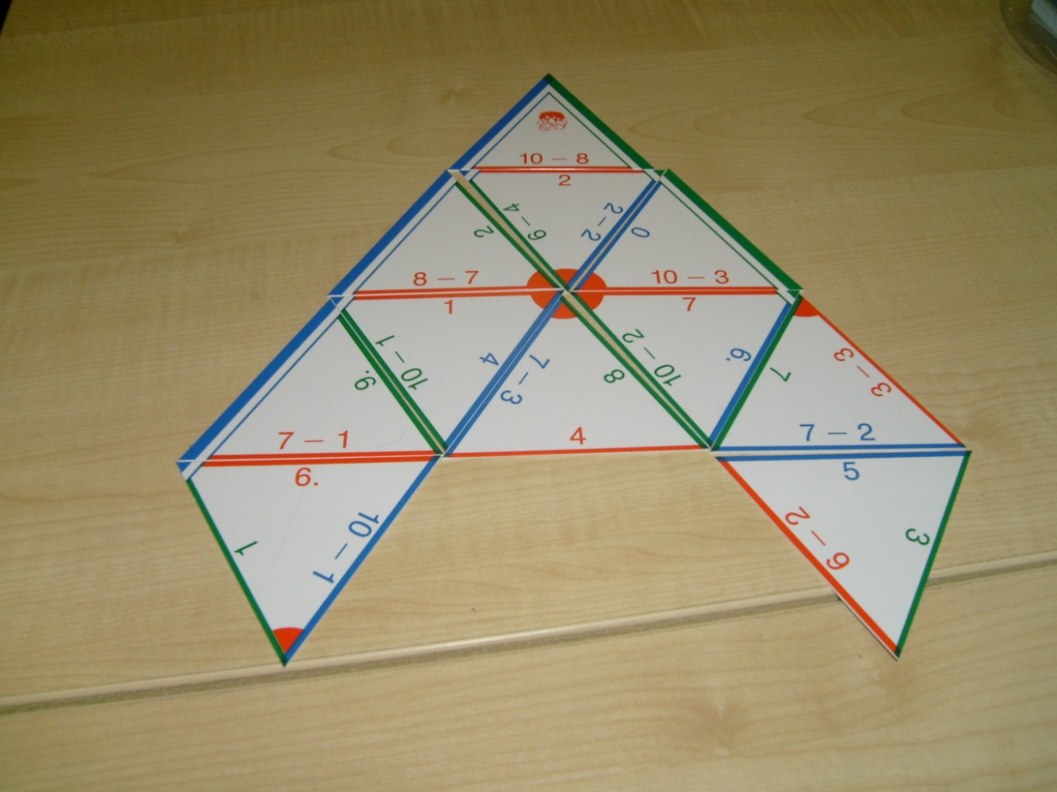
Вычитание однозначных чисел на основе Состава числа 10.
Игра – путешествие «В космос!»

Slide 21
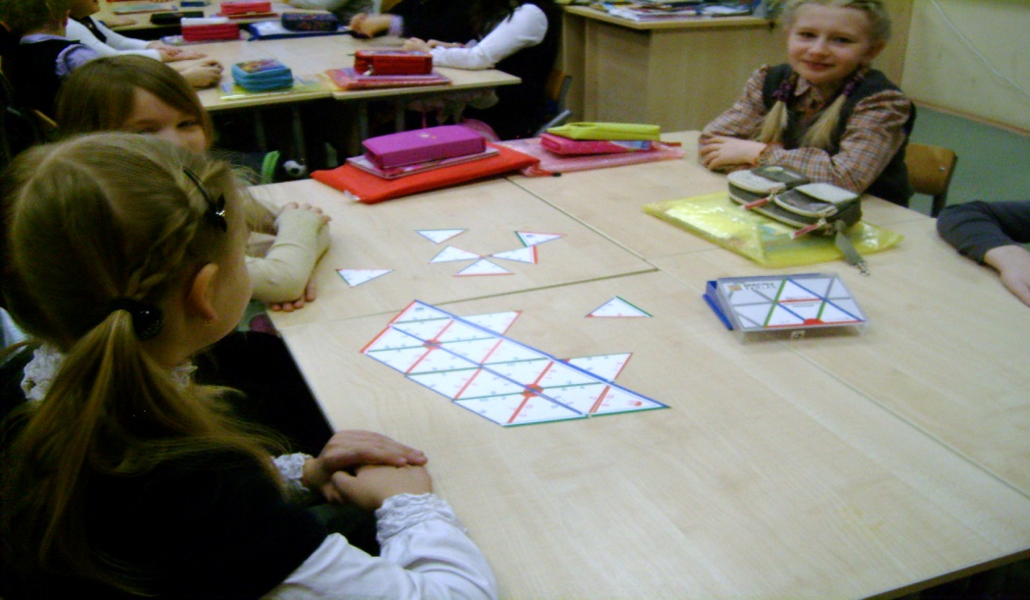
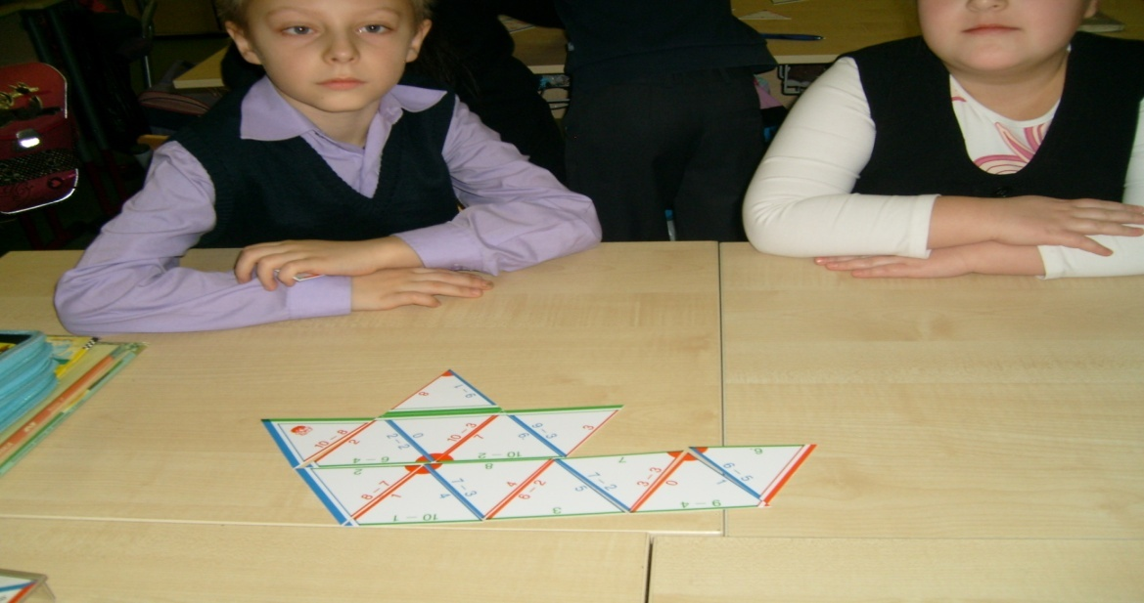
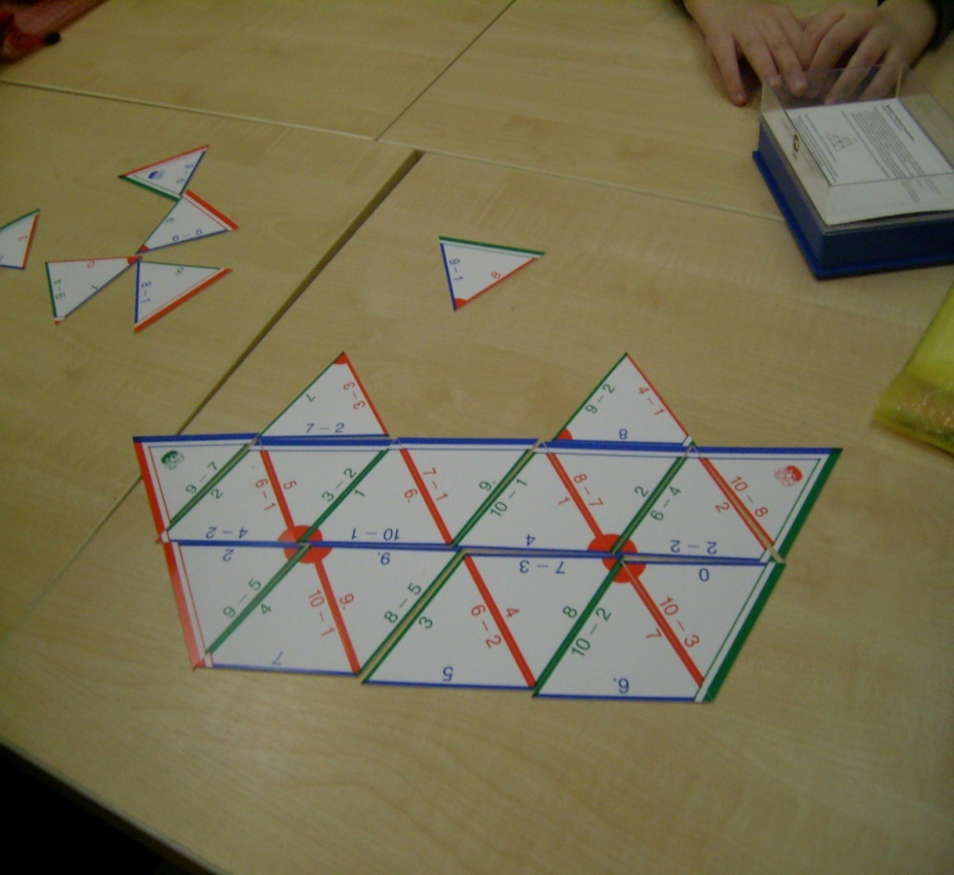
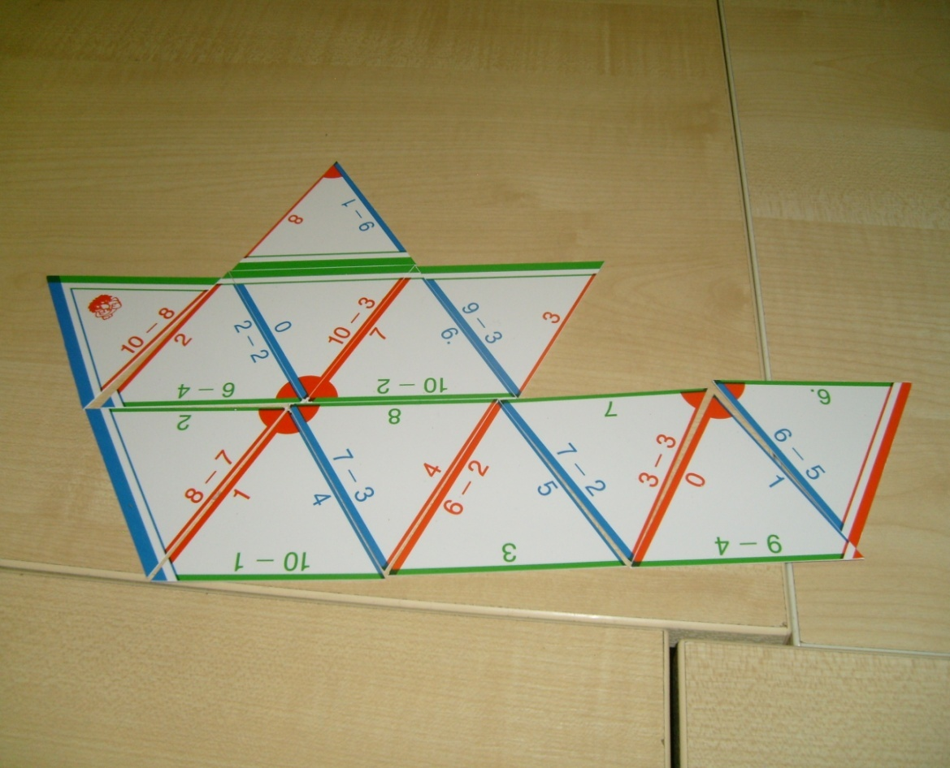
Игра – путешествие «На остров Вычитания»

Slide 22
С целью привлечь каждого ребенка к решению устных упражнений используем такой вид групповой работы, как
«математическая эстафета».
Эту игру можно проводить как в начале урока (с целью повторения ранее изученного), так и в конце (на этапе закрепления пройденного материала).
Класс делится на 4- 6 команд. Игроки каждой команды поочередно выполняют серию однотипных заданий, которые заранее выписывают на доске и заготавливают на каждую команду отдельно, причем каждому необходимо проверить предыдущие выполненные задания и исправить ошибки, если таковые имеются. Выигрывает команда, первой справившаяся со всеми заданиями и верно их решившая.

Slide 23
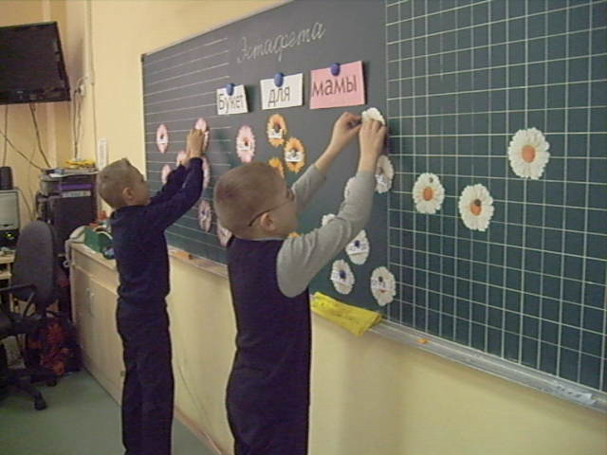
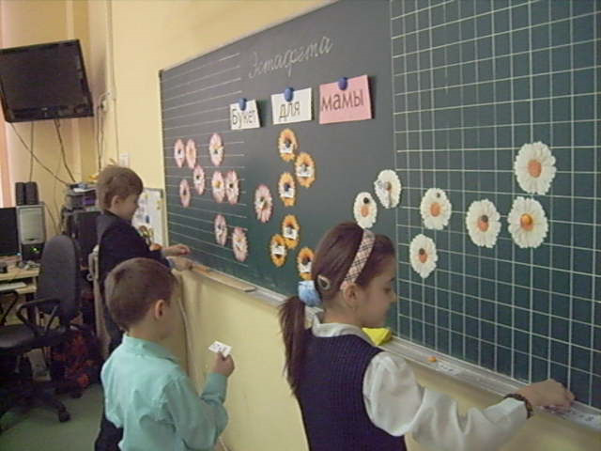
Эстафета «Букет для мамы»

Slide 24
Групповая форма работы на этапе открытия новых знаний:
При знакомстве со сложением и вычитанием в пределах 100 составляем алгоритм поразрядного сложения чисел.
В spectra есть пособия, которые обозначают отдельные единицы, десятки, сотни и т.д.
Работая с большим интересом, ученики освоили способ действий, дополняя число до ближайшего, оканчивающегося нулём, а потом прибавляли оставшиеся единицы и аналогично выполняли вычитание.

Slide 25
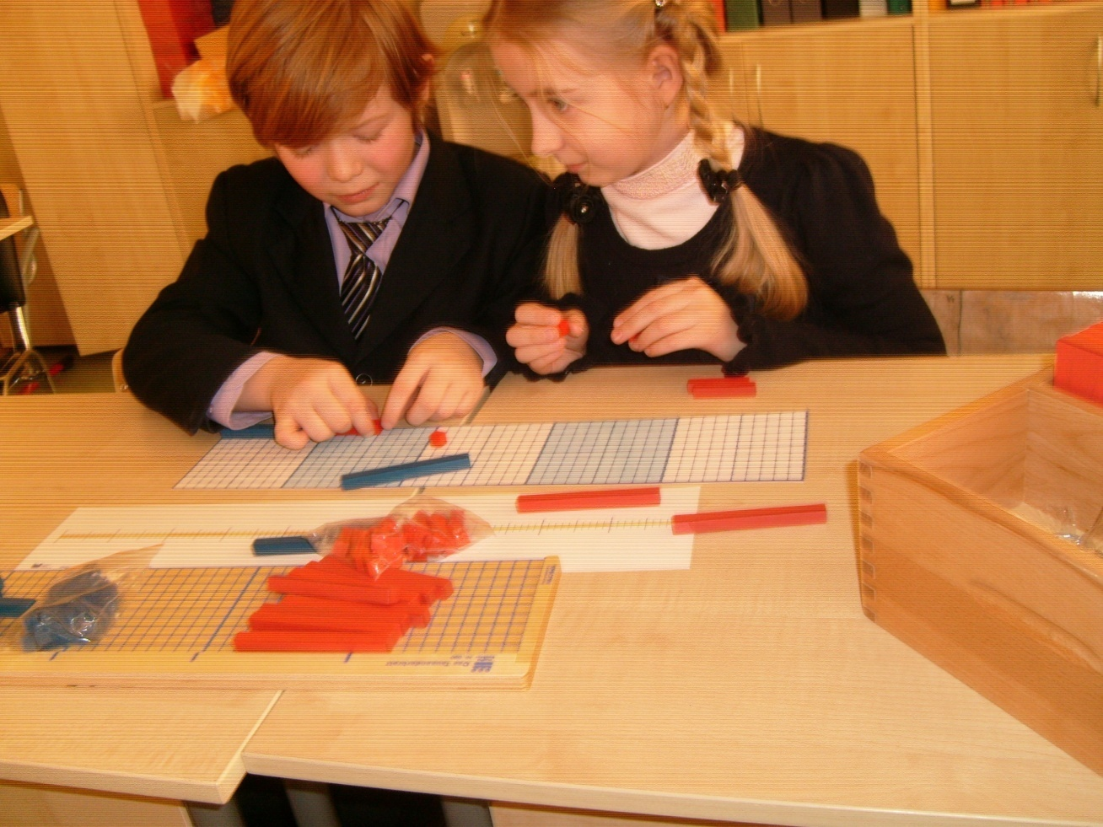
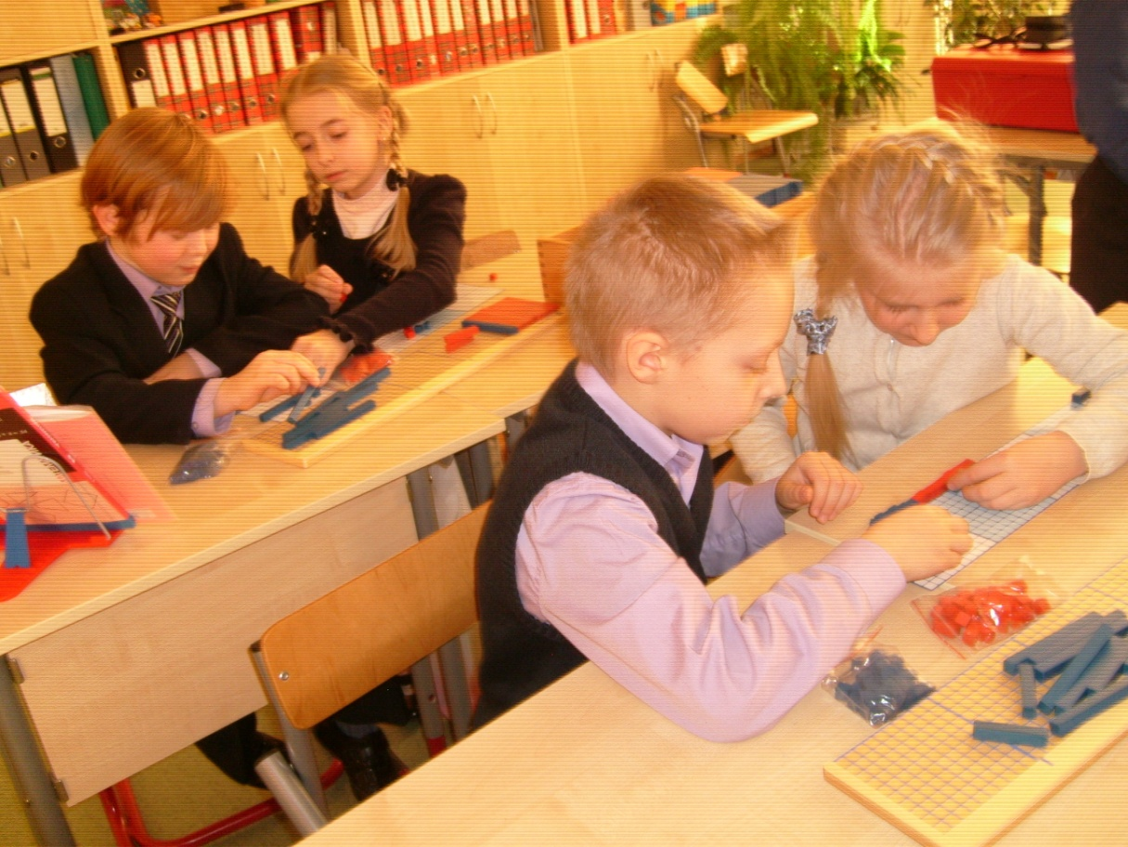
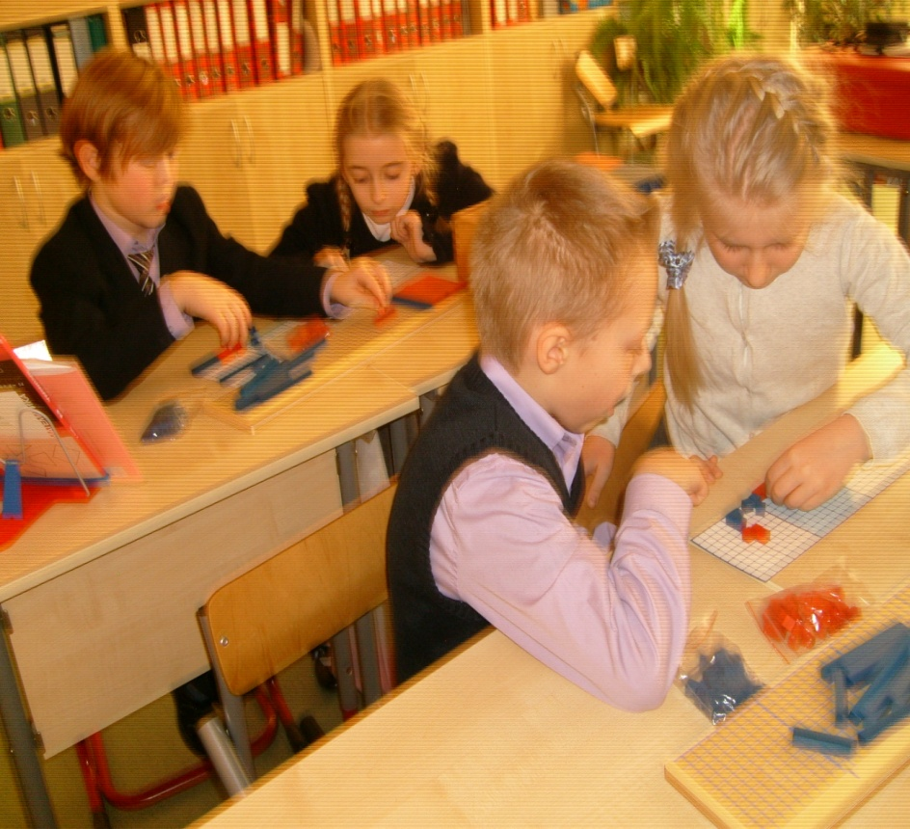
И у нас всё получилось!

Slide 26
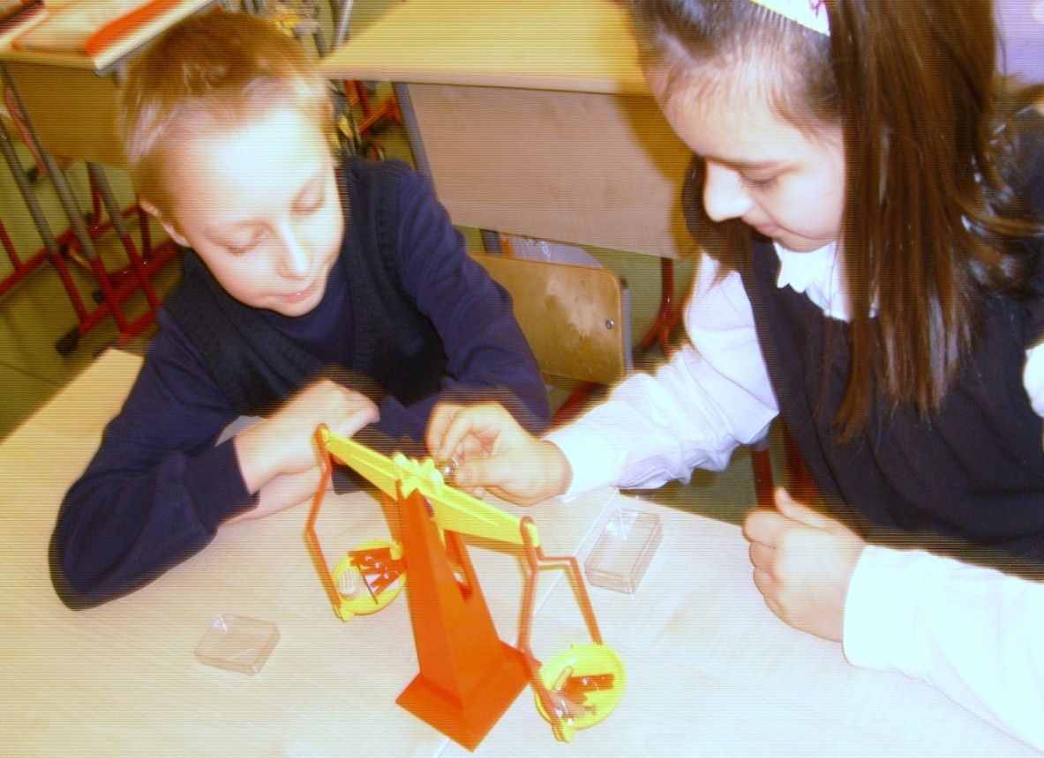
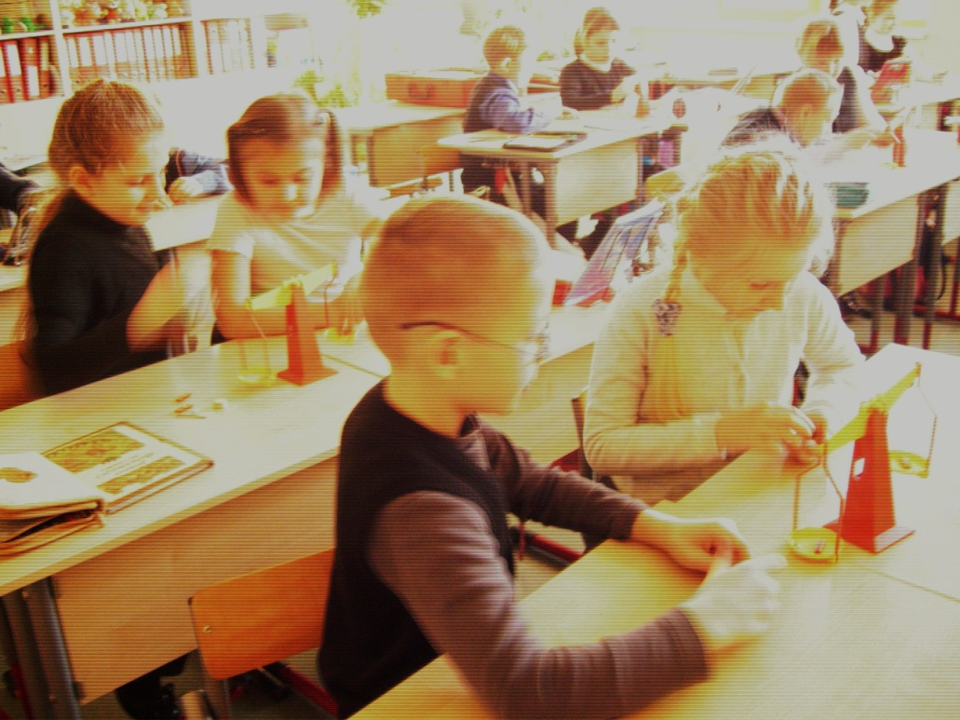
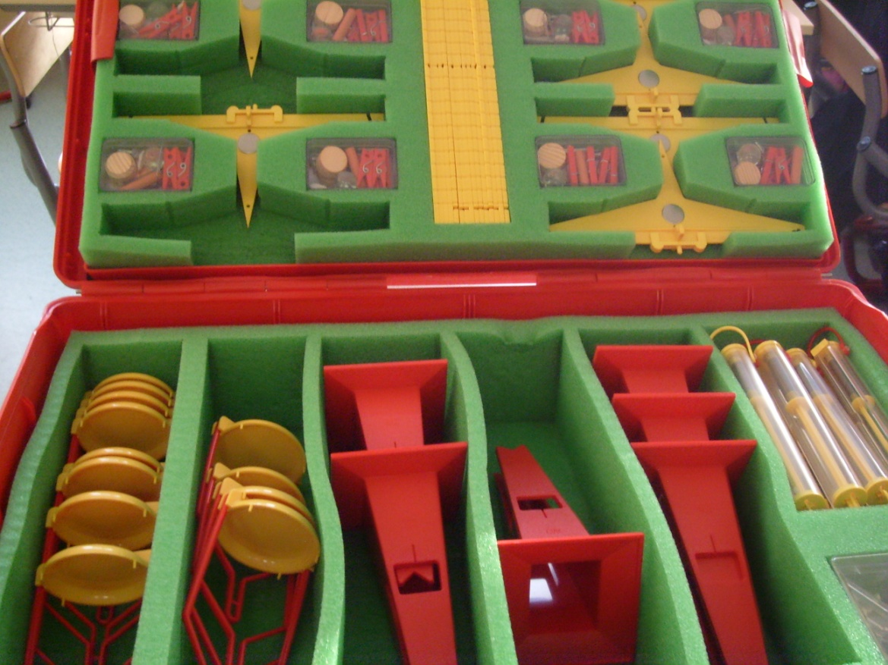
Групповая форма работы целесообразна при выполнении лабораторных работ, например, при изучении понятия «Масса как величина». С этой целью проводим опыты. Анализируем, делаем выводы.

Slide 27
Групповая работа
над текстовой задачей

Slide 28
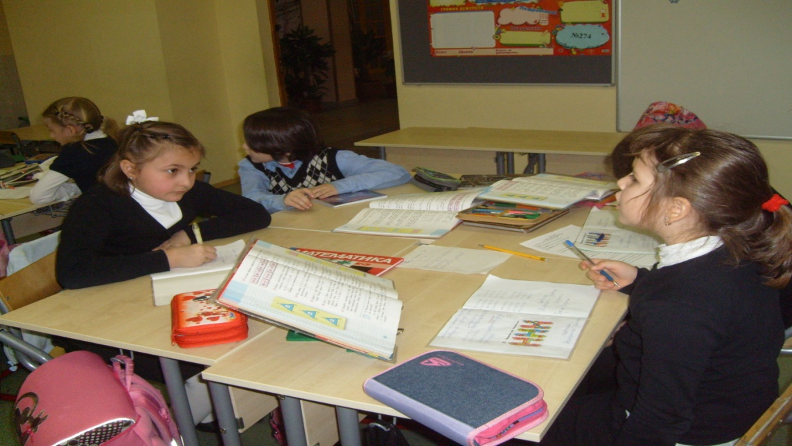
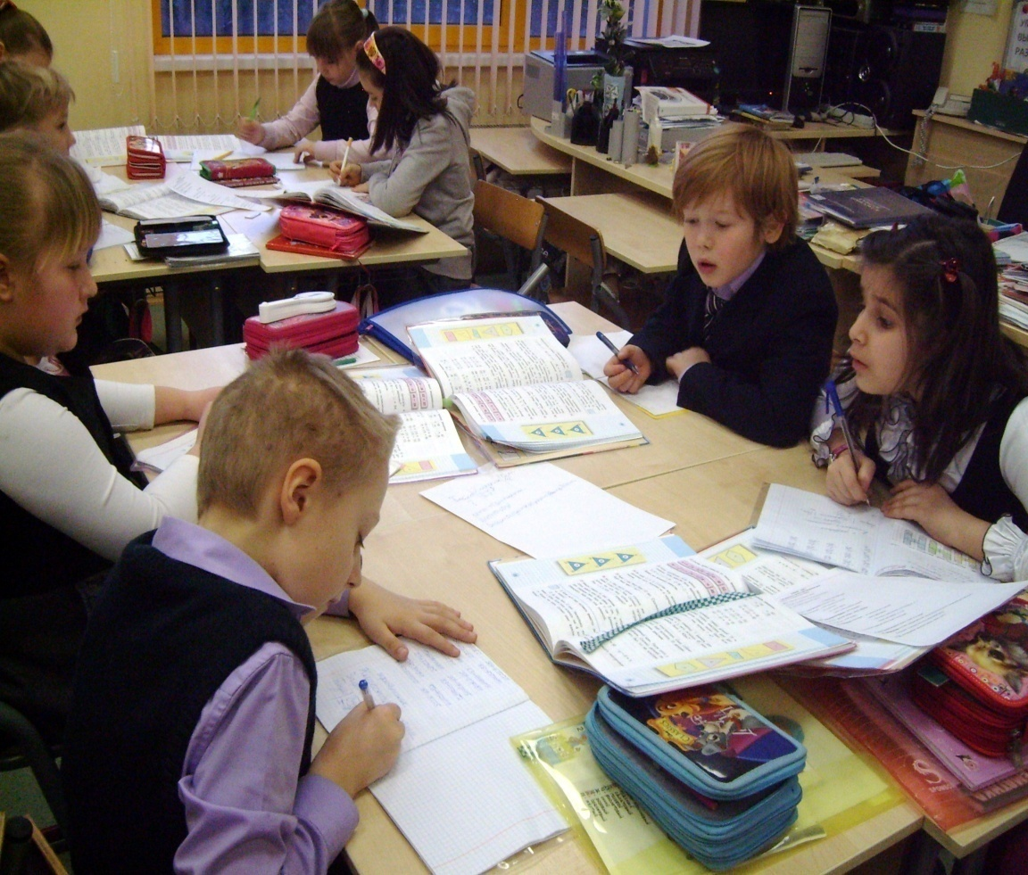
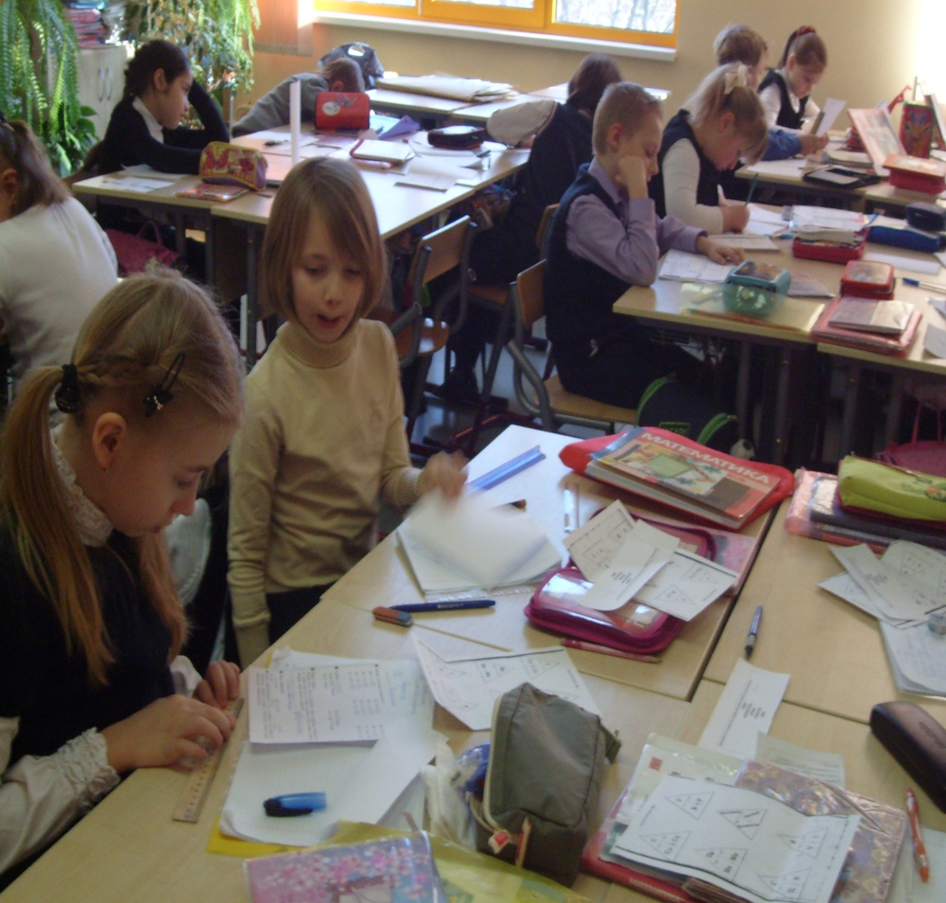
Особое внимание на уроках математики в начальных классах уделяется учителем обучению решения текстовых задач.

Slide 29
Правила работы в группе над задачей
Объединяемся в группы, распределяем роли
1) А - аналитик - задаёт вопросы по содержанию задачи
Ф.И…………………………………………………
2) КМ - конструктор модели– отвечает за точность схемы
Ф.И. ………………………………………… ……
3) П - плановик – организует составление плана решения задачи
Ф.И. ………………………………………………..
4) О - оформитель – записывает решение задачи
Ф.И. ………………………………………………
5) В - выступающий - проговаривает решение группе, затем классу.

Slide 30
Рабочая карта
1) Читаем задачу, подчёркиваем опорные слова.
2) А аналитик спрашивает: - О чём говорится в задаче?
- Что известно?
- Что нужно найти?
- Всем понятен вопрос задачи?
3) КМ конструктор модели проговаривает:
- Составляем краткую запись, схему, таблицу.
- Что известно? Какой вопрос?
4)П плановик спрашивает: - Что можно узнать сначала?
- Каким действием?
- Что можно узнать потом, если известно… и …?
- Каким действием? и т.д.
Составляем план решения задачи.
5)О оформитель уточняет каждое действие, результаты вычисления, наименования, пояснения, фиксирует на общем листе или маркерной доске. Записываем решение задачи, ответ (в тетради).
6) В выступающий проговаривает решение группе, затем классу.
(3)

Slide 31
Итог урока
Завершить урок можно, применив такие методы, как игра. НАПРИМЕР, «Ромашка».
Дети отрывают лепестки ромашки, по кругу передают разноцветные листы и отвечают на главные вопросы,
относящиеся к теме урока, мероприятия, записанные на обратной стороне.
Эти методы помогают эффективно, грамотно и интересно подвести итоги урока.
«Для учителя этот этап очень важен, поскольку позволяет выяснить, что ученики усвоили хорошо, а на что необходимо обратить внимание на следующем уроке.
Кроме того, обратная связь позволяет учителю скорректировать последующую работу». (4)

Slide 32
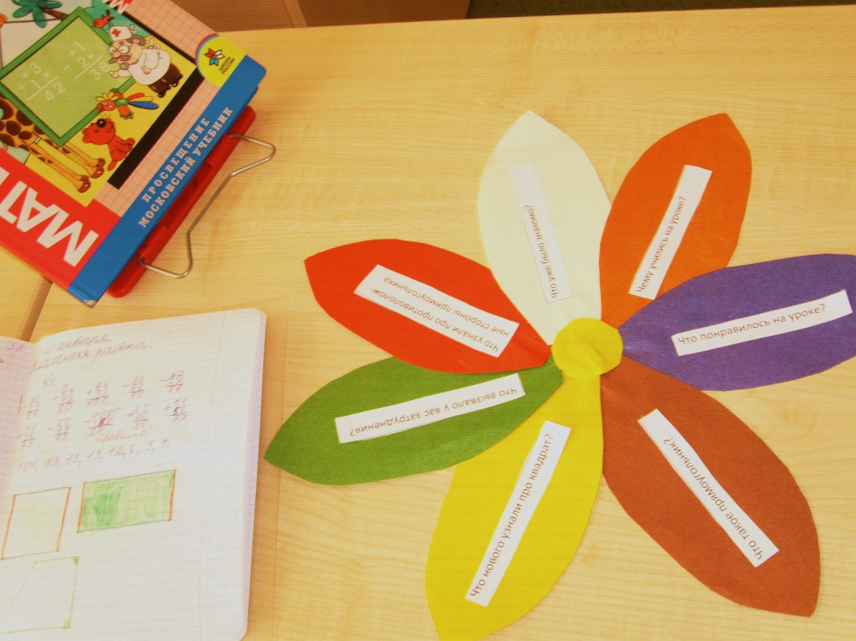

Slide 33
Положительные моменты работы группами:
- развитие коммуникативных компетенций;
развитие умения слушать и слышать товарищей;
развитие оценки и самооценки;
- развитие уверенности в своих знаниях, но не самоуверенности.

Slide 34
Отрицательные стороны работы группами:
некоторые дети отмалчиваются, теряются;
необходим дополнительный раздаточный материал, который готовит учитель;
трудно следить одновременно за работой всех групп;
- объективность оценки за работу иногда нарушается.

Slide 35
Учителю в своей работе надо обратить внимание на то , что при комплектовании групп важно учитывать характер межличностных отношений учащихся.
Психолог Ю.Н.Кулюткин по этому поводу пишет: «В группу должны подбираться учащиеся, между которыми сложились отношения доброжелательности. Только в этом случае возникает психологическая атмосфера взаимопонимания и взаимопомощи, снимаются тревожность и страх».

Slide 36
СПАСИБО ЗА ВНИМАНИЕ!

Slide 37
Что почитать о групповой форме работы?
Цукерман Г.А. Введение в школьную жизнь. - М.: Новая жизнь, 1994.
Цукерман Г.А. Виды общения в обучении. Томск : Пеленг, 1993.
Глазкова А. Организация индивидуальной, групповой, коллективной деятельности. // Начальная школа.- 1999, № 10
Чередов И.М. Формы учебной работы в средней школе: Книга для учителя. М.: Просвещение, 1988
Курятов В.М. Как организовать обучение в малых группах. СПб.: Педагогика, 2000
Танцоров С.Т. Групповая работа в развивающем обучении. Рига: «Эксперимент», 1996
Ю.Н. Кулюткин. Психология обучения взрослых.-М.,1985, с.119
Урок в восьмилетней школе/Под ред. М.А. Данилова. М., 1966. С. 184/
Краткий справочник по педагогической технологии. / Под ред. Н.Е. Щурковой. М.: Новая школа, 1997./

Slide 38
Краткий справочник по педагогической технологии. / Под ред. Н.Е. Щурковой. М.: Новая школа, 1997.) Ю.Н. Кулюткин. Психология обучения взрослых.-М.,1985, с.119/ 1. http://www.profistart.ru/ps/blog/28008.html 2. http://xreferat.ru/71/2884-1-primenenie-metoda-proektov-v-nachal-noiy-shkole.html 3. Экспериментальная разработка «Обучение распределению ролей в группе (на примере решения задач на уроках математики)» Ткаченко Римма Анатольевна 4. http://pedsovet.su/load/145-1-0-4578

